Slide 1
大学物理学
第十九章 量子物理及其应用

Slide 2
预习思考
1、不确定性原理的本质是什么？为什么测量微观粒子的物理量时会出现不确定性？
2、如何描述微观粒子的运动状态？
3、波函数的物理意义？
4、薛定谔方程是如何得到的？其形式如何？

Slide 3
19.5 实物粒子的波粒二象性
三、 不确定关系
1927年，海森堡提出了不确定关系，它反映了微观粒子运动的基本规律，是微观粒子具有波粒二象性的反映，不是测量技术和主观能力的问题。它包括多种表示形式。
1、位置－动量不确定关系
1932年获诺贝尔物理学奖。
物理意义
微观粒子的位置坐标和同一方向的动量不可能同时准确测量 。
假如粒子的位置完全确定（ Δx →0 ），那么粒子动量 p_{x} 的数值就完全不确定Δ p_{x} →∞ 。
例 电子质量m_{e}= 9.1×10⁻³¹ kg ，原子中电子的 Δx ≤ 10 ^{–10} m 。
Notes:
海森伯测不准原理是通过一些实验来论证的。设想用一个γ射线显微镜来观察一个电子的坐标，因为γ射线显微镜的分辨本领受到波长λ的限制，所用光的波长λ越短，显微镜的分辨率越高，从而测定电子坐标不确定的程度△q就越小，所以△q∝λ。但另一方面，光照射到电子，可以看成是光量子和电子的碰撞，波长λ越短，光量子的动量就越大，所以有△q∝1/λ。再比如，用将光照到一个粒子上的方式来测量一个粒子的位置和速度，一部分光波被此粒子散射开来，由此指明其位置。但人们不可能将粒子的位置确定到比光的两个波峰之间的距离更小的程度，所以为了精确测定粒子的位置，必须用短波长的光。但普朗克的量子假设，人们不能用任意小量的光：人们至少要用一个光量子。这量子会扰动粒子，并以一种不能预见的方式改变粒子的速度。所以，位置要测得越准确，所需波长就要越短，单个量子的能量就越大，这样粒子的速度就被扰动得更厉害。换言之，对粒子的位置测得越准确，对粒子的速度的测量就越不准确，反之亦然。经过一番推理计算，海森伯得出：△q△p≥h/2π。

Slide 4
对宏观粒子，因 h 很小，所以⊿x⊿p_{x} 可视为位置和动量能同时准确测量 。
例 足球质量 m = 45 g ，速度 v = 40m/s ，如果动量的不确定度为1%，则位置的不确定度可估算为：
数值极其微小。运动员不必为足球的不规则波动而担忧。
2、能量、时间不确定关系
如果某一微观粒子体系处于某一状态的时间是⊿t，则其能量必有一个不确定量⊿E ，则
用于讨论原子各受激态能级宽度⊿E 与能级的平均寿命⊿t 之间的关系。

Slide 5
四、互补原理
在海森伯提出不确定关系的同时，玻尔提出了互补原理
互补原理：
一些经典概念的应用不可避免地将排除另一些经典概念的应用，而“另一些经典概念”在另一些条件下又会是描述现象所不可缺少的；必须而且只需将所有这些既互斥、又互补的概念汇集在一起，才能而且定能相成现象的详尽无遗的描述。
原子现象不能用经典力学所要求的完备性来描述。在构成完备的经典描述的某些互相补充的元素，在这里实际上是相互排除的，这些互补的元素对描述原子现象的不同面貌都是需要的。 波和粒子在同一时刻是互斥的，但它们在更高层次上统一。
Notes:
波和粒子在同一现象中是排他和互斥的，但它们在更高层次上统一。互补原理起因于实验仪器与被观测物体的相互影响。 经典物理中，仪器与物体的相互作用可以通过对实验条件的改进而减少，或者通过更细致的理论分析后被补偿掉，在理论上这种相互作用如此微小因而完全可以被忽略掉。因此，我们可以用同一个仪器去测量物体的不同性质，在此过程中不会对物体产生影响，我们把这些性质加起来就可以得到关于物体完整而统一的描述。 但是在微观领域里，仪器与物体的相互作用在原则上是不可避免、不可控制、也不可被忽略的。在理论上我们也无法区分出测量结果中仪器与物体相互作用的部分，我们在测量物体一个性质的时候，就会无法避免的对物体产生不可逆转的影响，因此不能用同一个实验去测量物体所有的性质，不同的实验也就可能得出互相矛盾的结果，这些结果无法放到一个统一的物理图景中，只有用互补原理这个更宽广的思维框架将这些互相矛盾的性质结合起来，才能去完整描述微观现象。

Slide 6


（1）玻尔的例子：银币的正反面都看到了。才能说对银币有较完整的认识。
（2）古代哲学家公孙龙早在两千多年前在其《离坚白·命题》叙述到：视不得其所坚，而得其所白者，无坚也。抚不得其所白，而得其所坚者，无白也。
太极图
Notes:
就是说，看一块白色的硬石块只能看到它的白色而不能感受到它的坚硬；用手抚摸它只能感受到它的坚硬却摸不出它的颜色。只有综合调用各种感官才能全面的感知。
互补原理的提出，使我们的认识论有了进一步的推广，指出了经典认识论只是在一定条件下才适用。 在经典认识论中，我们认为：客体的属性、规律与主体无关，与主体所采取的观测方法也无关，主体可以在客体之外去认识客体，同时不对客体产生影响，主客体之间不存在不可分离的联系。 由互补原理引出的认识论指出：单独说客体的属性、规律是没有意义的，必须同时说明主体的情况与其采取的观测方式，主体对客体的认识必须通过对客体施加影响来实现，因此，主客体之间存在着不可分离的联系。但是在一定条件下主体对客体的影响可以忽略，这时经典认识论就是适用的。

Slide 7
五、波函数的概念
经典力学：
位置和动量等
问题：微观粒子的运动状态用什么来描述？
1、自由粒子的波函数:
奥地利著名物理学家薛定谔首先提出可以用在经典物理中描述声波和光波的波函数来描述微观粒子的量子状态.
在经典物理中，沿 x 方向传播的平面波的波函数为：
也可写成复数形式（平面波的波函数取其实部）:
(注∶欧拉公式∶ )

Slide 8
在量子力学中，设想用波函数
来表示微观粒子的运动状态， 是波函数的振幅。
根据德布罗意假设，一个自由粒子对应一个频率和波长不变的平面波。若粒子的能量为E，动量为P，则其波长和频率应为:
代入上式，得
推广到三维空间：

Slide 9
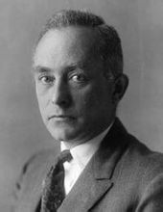
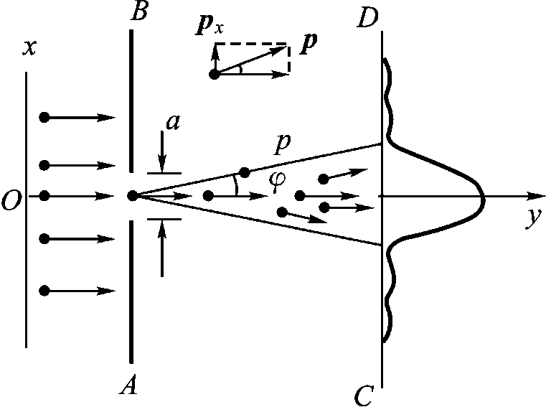
六、波函数的统计解释
经
典
物
理
机械波中，波函数表示t 时刻 x 处质点的位移。
电磁波中，波函数表示t 时刻 x 处的B 或E 的值。
微观粒子的波函数中的Ψ 表示什么意义呢?
1926年，德国物理学家玻恩对波函数作出统计诠释，给出概率波概念，圆满地将粒子的波粒二象性统一起来。获得1954年的诺贝尔物理学奖

Slide 10
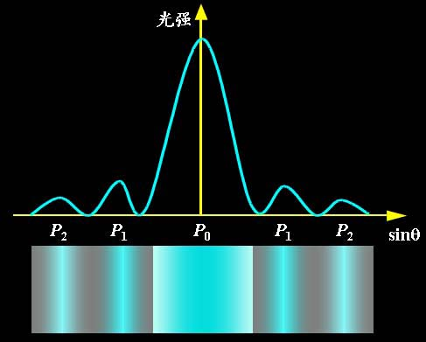
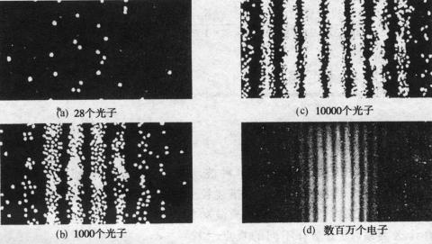
波函数的统计解释
光的衍射射现象 （光具有波粒二象性）
波动性：条纹的明暗反映波的强度 。而波的强度与波函数的振幅平方呈正比。
粒子性：光强大的明亮处表示单位时间内到达该处的光子数多。
统计观点：光子到达亮处的概率大，而到达暗处的概率小；
对实物粒子 ─ 电子的衍射，同样可做如上的解释。
波动性：电子衍射图样中强度大的地方物质波的振幅的平方的数值大。
粒子性：衍射图样强度大处，电子出现的电子数目多。
统计观点：电子到达衍射图样强度大处的概率大。

Slide 11
由分析可得如下关系
波的强度 I 正比于 该处波振幅的平方
波的强度 I 正比于 该处出现粒子的概率
该处波振幅的平方 正比于 该处粒子出现的概率
1 ) 统计假设
在某一时刻，粒子在空间某处的体积元 dV 中出现的概率d w 与该处波函数模的平方成正比。
称为粒子的概率密度。
波函数的物理意义： 表示某一时刻，在某点处单位体积内粒子出现的概率。即概率密度。

Slide 12
2） 归一化条件
因为在整个空间发现粒子的总概率为100% 。
此式称为归一化条件。
满足归一化条件的波函数称为归一化波函数。
若不满足,则
c:归一化因子
3）标准条件
要使波函数合理，还需明确一些条件
波函数应是单值、有限、 连续的函数
— 波函数的标准条件。

Slide 13
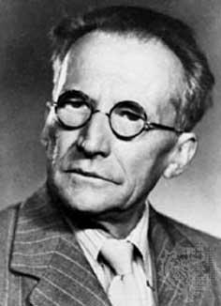
§19 .6 薛定谔方程
一、薛定谔方程的建立
经典力学：已知质点的受力情况 + 初始条件
牛顿运动方程
质点任意时刻的运动状态
量子力学：已知微观粒子能量 + 初始条件
？运动方程
微观粒子任意时刻的量子状态。
（1887-1961）
1926年，奥地利著名物理学家薛定谔建立了描述微观粒子运动状态的波函数所满足的方程 — 薛定谔方程。就此建立波动力学。因此，1933年获得诺贝尔物理学奖。

Slide 14
二、一维自由粒子的运动方程
能量为E ，动量为p，沿 x 方向运动的自由粒子其波函数：
将
对t 求一阶偏导数：
将Ψ 对x 求二阶偏导:
即:
写成:
定义： 为能量算符 。
为动能算符。
一维自由粒子波函数所满足的微分方程为：

Slide 15
三、一维势场中运动粒子的方程
若粒子在势场中运动，E 应包括 和 ，即
一维含时薛定谔方程
一般情况下，求解薛定谔方程会遇到数学上的困难，作为特例，主要考虑定态问题，即势能函数与 t 无关，只与x 有关，即U = U ( x ) 。
把 t 和 x 分离开来， 可写成如下形式∶
一维定态薛定谔方程：

Slide 16
四、薛定谔方程的简单应用
对于处在定态的粒子，只要知道m、U ( x )，就可写出定态薛定谔方程，结合标准条件、归一化条件，可求解此方程，从而得到粒子的波函数。
1、一维无限深势阱
金属中的自由电子，在金属内部的运动可视为在势阱中的运动。
设某一粒子在外力场中作一维运动，其势能分布
粒子在势阱中的运动属一维定态问题，归结为解一维定态薛定谔方程。

Slide 17
下面由一维薛定谔方程求解。
在x ≤ 0 和x ≥a 的范围内, 粒子不可能出现 。
在阱内0 ≤ x ≤ a 范围内， U = 0 ，则：
令 ， 则有
其通解为：
式中的A、B、k 可由边界条件和波函数归一化条件确定。
根据边界条件，在 x = 0，x = a 处 ψ = 0，可得：

Slide 18
( n = 1 , 2 , 3... )
∴ 波函数
由归一化条件得：
一维势阱中粒子的波函数为：

Slide 19
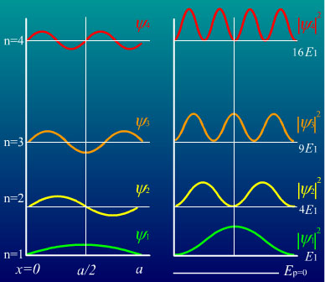
由此可得如下结论∶
① 无限深势阱中，粒子能量是量子化的。
② 能量为E 的自由粒子在一维无限深势阱中的概率密度为：
③ 当n →∞时，可看成能级是连续的。 概率密度也可认为是
处处均匀的。 经典力学与量子力学得到了统一。

Slide 20
2、一维势垒、隧道效应
若势能分布函数为：
Ⅰ
Ⅱ
Ⅲ
这种势能称为一维方势垒。
在区域Ⅰ中沿x 轴运动的粒子，当能量E >U₀ 时，按经典理论，粒子可穿过Ⅱ区，达到Ⅲ区。
当粒子能量E < U₀ 时, 按经典理论， 粒子不可能进入区域Ⅱ;
按量子力学的观点，粒子可以穿过区域Ⅱ进入区域Ⅲ 。

Slide 21
定态薛定谔方程为:
（Ⅰ、 Ⅲ区）
（ Ⅱ区）
其解：
（Ⅰ区）
（ Ⅱ区）
（ Ⅲ区）
在区域Ⅱ 、 Ⅲ中Ψ( x ) 不为零，说明粒子可在区域Ⅱ中出现，并可穿过势垒达到区域Ⅲ ，这种现象称为隧道效应。
隧道效应的本质：来源于微观粒子的波粒二象性 。

Slide 22

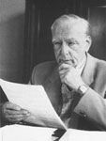
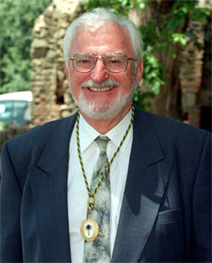
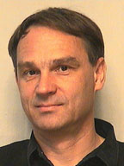
扫描隧道显微镜( STM )
1981年，I B M 公司苏黎世实验室的两位科学家G．Binnig和H．Rohrer 发明了扫描隧道显微镜。这种新型显微仪器的诞生，使人类能够实时地观测到原子在物质表面的排列状态和与表面电子行为有关的物理化学性质。为此两位科学家与电子显微镜的创制者Rrska教授一起荣获1986年诺贝尔物理奖。
恩斯特.鲁斯卡
罗雷尔
宾宁

Slide 23
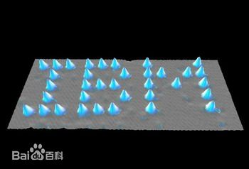
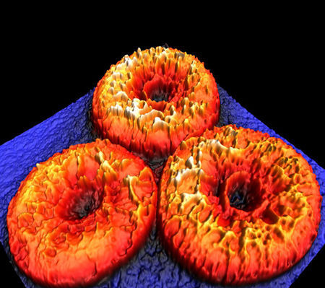

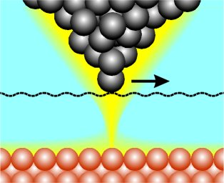
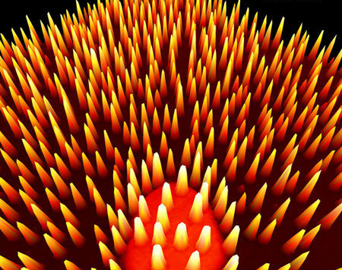
STM的工作原理是：
把极小的针尖（最尖端只有一个原子）和被研究的物质表面作为两个电极，当样品表面与针尖的距离非常小(<1nm)时，在外电场作用下电子即会穿过两极间的绝缘层流向另一极，产生隧道电流，针尖在样品表面扫描运动的轨迹可以通过反馈电路传递到计算机上表现出来。这样，就获得了样品表面状态密度分布或者原子排列的图像。
探针
样品表面
Notes:
STM的工作原理就如同一根唱针扫过一张唱片，是把非常细小的针尖（针尖最尖端只有一个原子）和被研究物质的表面作为两个电极，当样品表面跟针尖的距离非常接近时（一般小于1个纳米，l纳米=10-9米=10埃），在外加电场的作用下，电子即会穿过两个电极之间的绝缘层（一般为空气或液体之类）流向另一个电极，这种现象在量子力学上被称为隧道效应，产生的电流则称为隧道电流。隧道电流的强度对针尖与样品表面的距离非常敏感，通过电子反馈回路可以控制隧道电流不变，再通过电子计算机系统控制针尖在样品表面扫描，针尖在样品表面扫描运动的轨迹可以直接在计算机屏幕或者记录纸上显示出来。这样，就获得了样品表面状态密度分布或者原子排列的图像。扫描隧道显微镜在低温下（4K）可以利用探针尖端精确操扫描隧道显微镜操纵原子，因此它在纳米科技中既是重要的测量工具又是加工工具。 1988年4月12日17时12分，中国第一台由计算机控制、达到原子级高分辨率的扫描隧道显微镜在中国科学院化学所，由副研究员白春礼带领的研究组研制成功。

Slide 24
例题1 已知粒子在无限深势阱中运动，其波函数为
求发现粒子的概率为最大的位置．
解 粒子的概率密度
有最大值。在0 ≤ x ≤ a范围内可得

Slide 25
预习思考
1、氢原子中电子的波函数由什么决定的？如何得来的？
2、氢原子有哪些量子特性？
3、氢原子角动量的量子化特性可以用实验验证吗？
4、原子中的电子是按照什么规则分布的？

Slide 26
小 结
波函数
2、波函数的物理意义
表示t 时刻，粒子在空间x 处的单位体积
内出现的概率。

